Slide 1
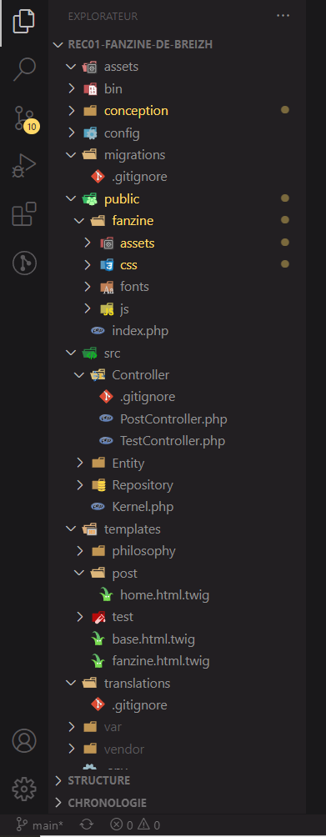
Dossier de conception : endroit où se trouvent tous les documents de conception.
Dossier migrations :
Dans ce dossier se trouvent les informations permettant de recréer le projet.
Tables créées à la suite de la création des entités avec Doctrine.
Dossier public :
Dans ce dossier se trouvent les ressources pour afficher le front end.
Dossier controller :
Dans ce dossier se trouvent les routes.
Dossier templates :
Dans ce dossier se trouvent les Modèles (Layout).
Racine du dossier templates :
Dans ce dossier se trouvent les Vues en HTML qui sont envoyées, une fois renseignées, vers le front-end.

